Slide 1
TRƯỜNG TIỂU HỌC ÁI MỘ A
Bài giảng điện tử Toán lớp 2
Các số có ba chữ số (tiếp theo, tiết 1)

Slide 2
CHÀO MỪNG CÁC CON
ĐẾN VỚI TIẾT HỌC

Slide 3
Toán
Các số có ba chữ số (tiếp theo)

Slide 4
Yêu cầu cần đạt
- Thực hiện được việc phân tích số có ba chữ số thành các trăm, chục, đơn vị.
- Thực hành vận dụng giải quyết các tình huống thực tế.
- Phát triển các năng lực toán học.

Slide 5
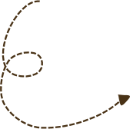
Khám phá

Slide 6
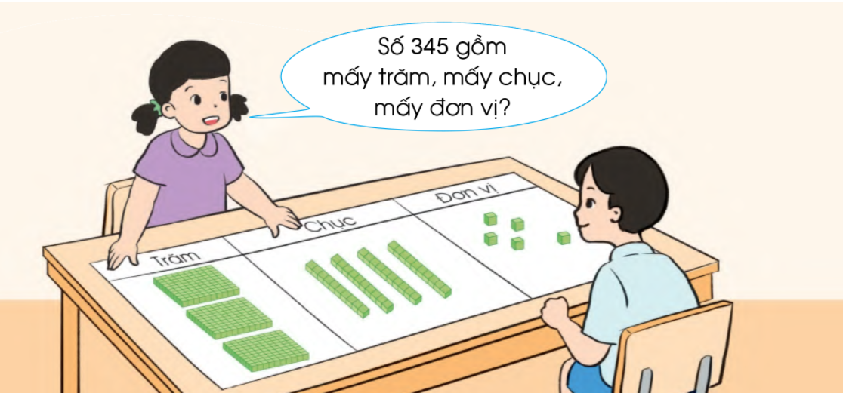
5 đơn vị
1
4
2
2
3
1
4 chục
3
3 trăm

Slide 7
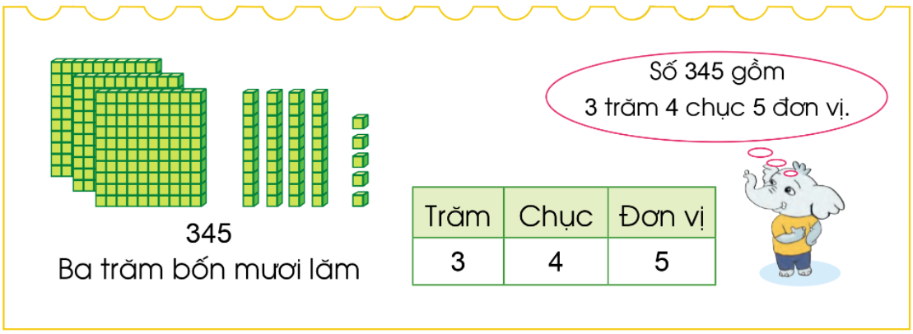

Slide 8
Luyện tập

Slide 9
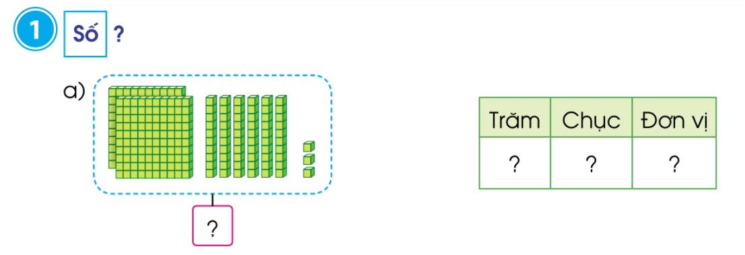
2
6
3
263
Số 263 gồm 2 trăm 6 chục 3 đơn vị
Con hãy đọc số vừa tìm được.
Hai trăm sáu mươi ba

Slide 10
6
2
0
620
Số 620 gồm 6 trăm 2 chục 0 đơn vị

Slide 11
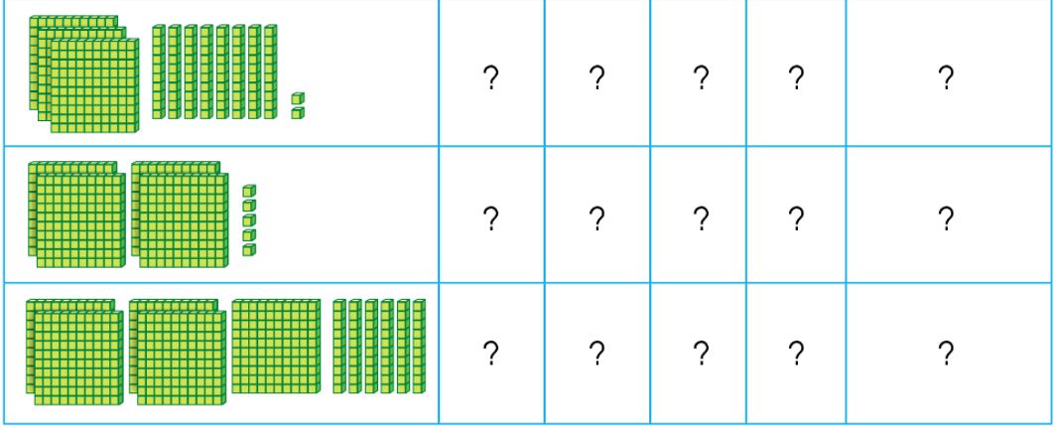
Ba trăm tám mươi hai
3
8
2
382
Bốn trăm linh năm
4
0
5
405
Năm trăm sáu mươi
5
6
0
560

Slide 13
Thứ hai ngày21 tháng 3 năm 2022
Toán
Các số có ba chữ số (50)
Bài 3. Viết (theo mẫu):
Mẫu: 236 gồm 2 trăm 3 chục 6 đơn vị.
a) 127 gồm …………………………………………….
b) 360 gồm …………………………………………….
c) 802 gồm …………………………………………….

Slide 15
Dặn dò
- Hoàn thành bài 1, 2, 3, 4 Vở BTT in trang 50,51.
- Xem trước bài So sánh các số có ba chữ số
trang 52.

Slide 16
Tiết học của chúng ta đến đây là kết thúc.
Chúc các con mạnh khỏe, học tập tốt!

